Slide 1
Projektseminar Bi-Weekly 2
Do. 30.11.2023 – Paul und Chris

Slide 2
Frontend
Was haben wir getan?
Einarbeitung HTML/CSS
Umsetzung erster Frames aus der Figma Konzeption als Code in HTML/CSS
Überarbeitung der HTML/CSS Pages sowie Erstellung der Ordnerstrukturen
Konzeptionelle Entscheidungen des Projektaufbaus
Frontend Template Kapselung auf Gerät Ebene
Unterteilung in gerätabhängige Pixelspannen für Web-Dev (Flexibilität der Endgeräte)
Erstellung von Variablenbasierten Farbpaletten für die App in Confluence
Komplette Überarbeitung der Frames aus der Figma Konzeption (Neue Frames, Strukturierung, Aktualisierung) analog zum Projektaufbau
Erstellung Jira Epics, Tasks, und Subtasks Backlog des Kanban Boards

Slide 3
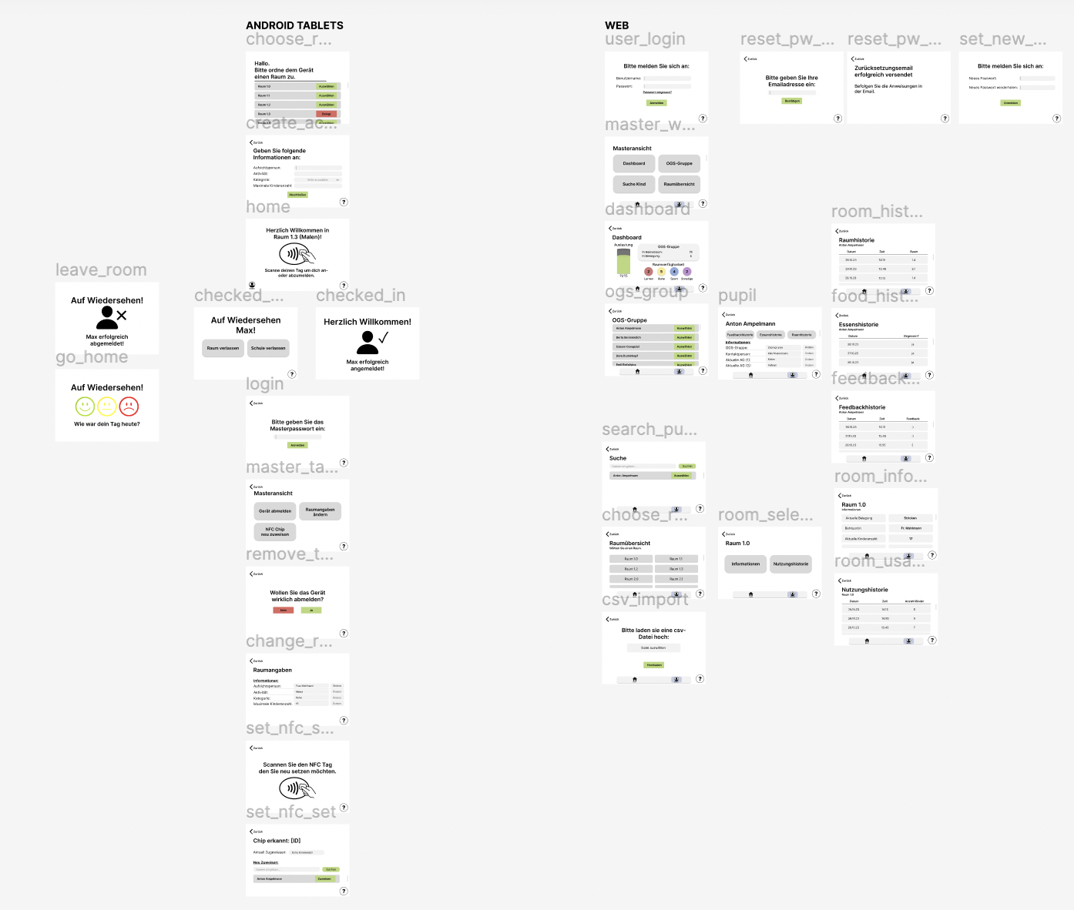
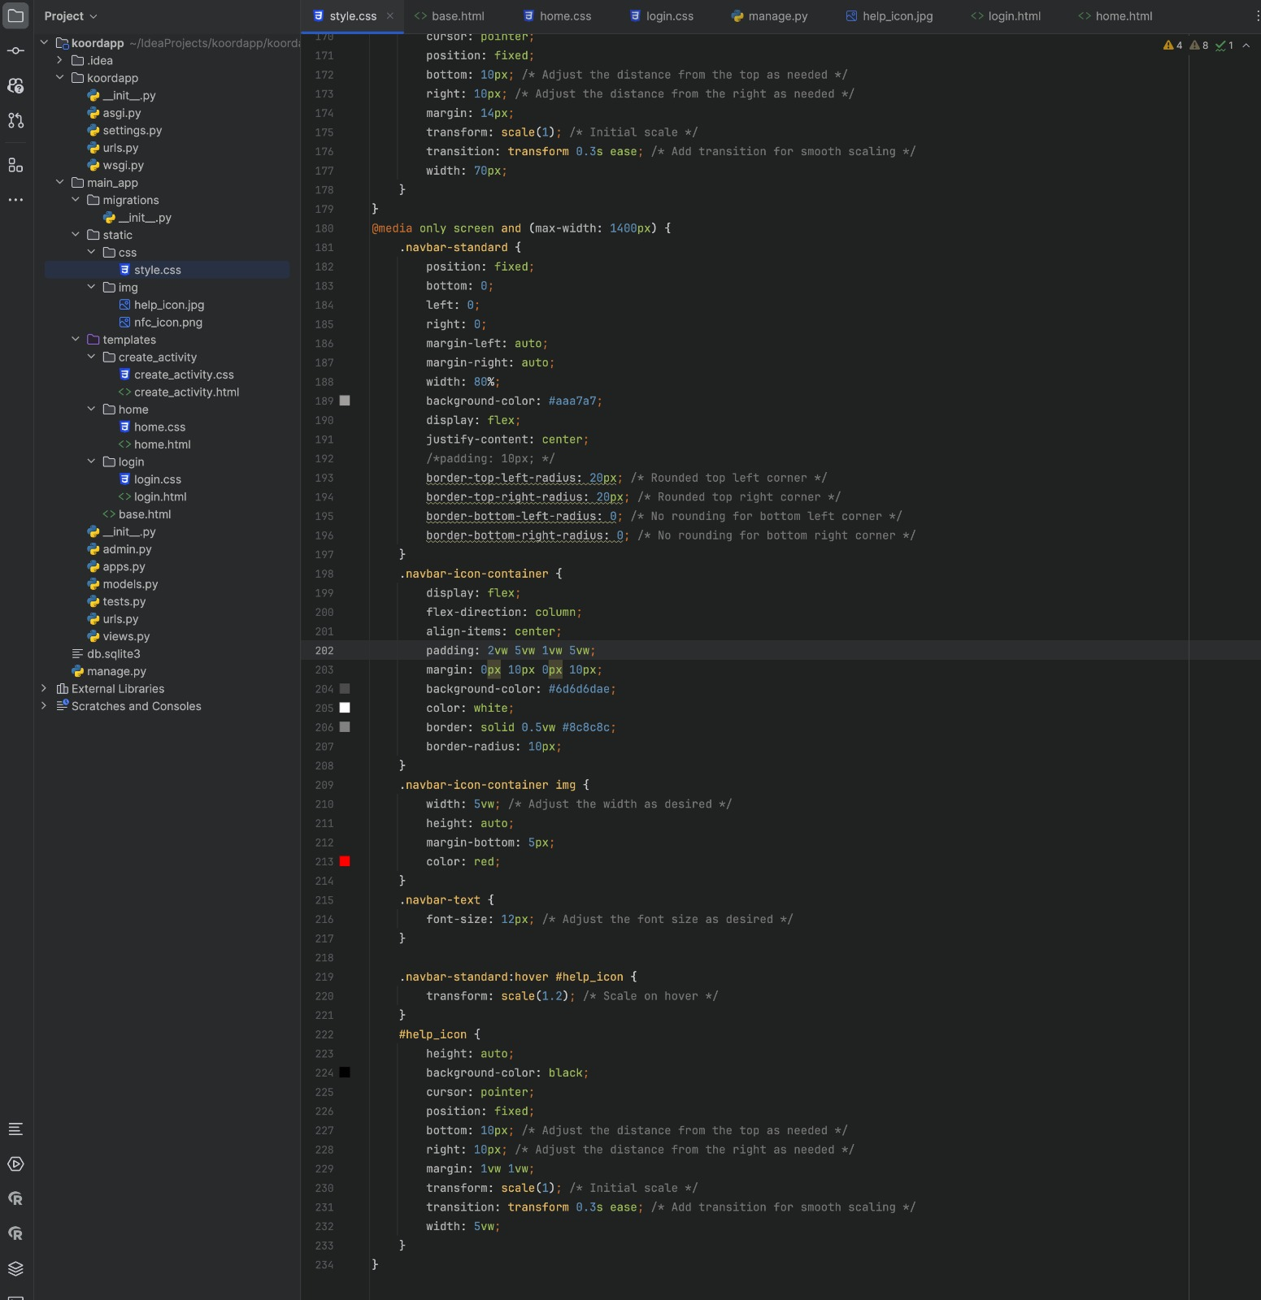
Frontend
Was haben wir getan?
https://www.figma.com/file/UCFUN6ZXD5xoMFPwOobMBV/KoordApp?type=design&node-id=0-1&mode=design

Slide 4
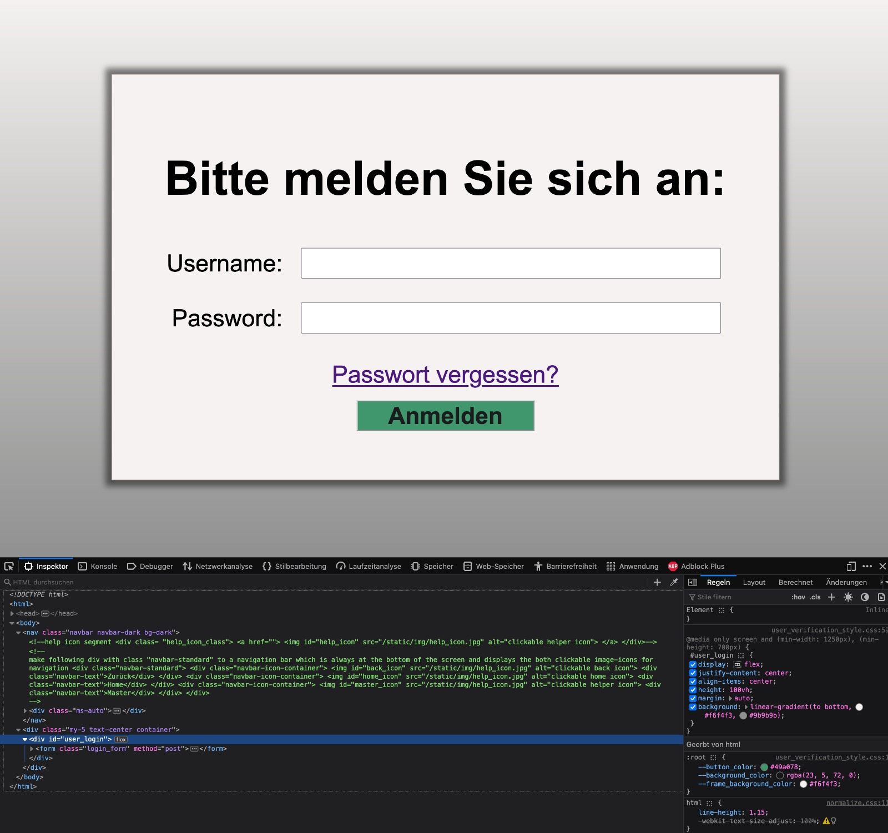
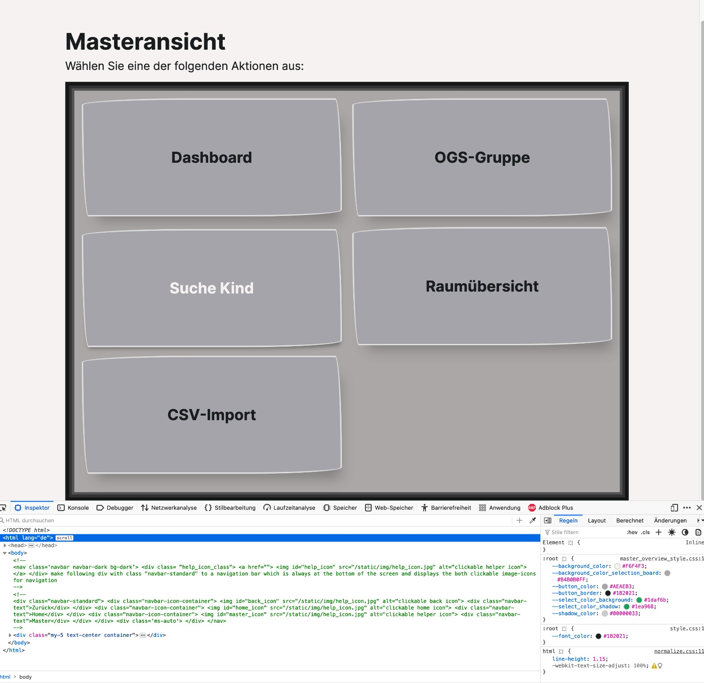
Frontend
Was haben wir getan?

Slide 5
Frontend
Was werden wir tun?
Detailliertes Besprechen der Frontend Entwürfe mit Stakeholdern päd. Fachkräfte sowie Schüler:innen
Weitere Erstellung und Optimierung von Frontend Pages in HTML/CSS und Kotlin
Abhängigkeiten zu Backend identifizieren

Slide 6
Backend
Was haben wir getan?
Entwicklung individueller ERM-Diagrammen
Entwicklung eines gemeinsamen (finalen) ERM-Diagramm
Einigung auf PostgreSQL als Datenbank
Erstellen der Models nach ERM und Einbindung der Datenbank in Django
Funktionalität zum Einlesen von Exceldatein hinzugefügt
Funktionalität zum Einloggen der User hinzugefügt
Dazu wird Django authentication genutzt

Slide 7
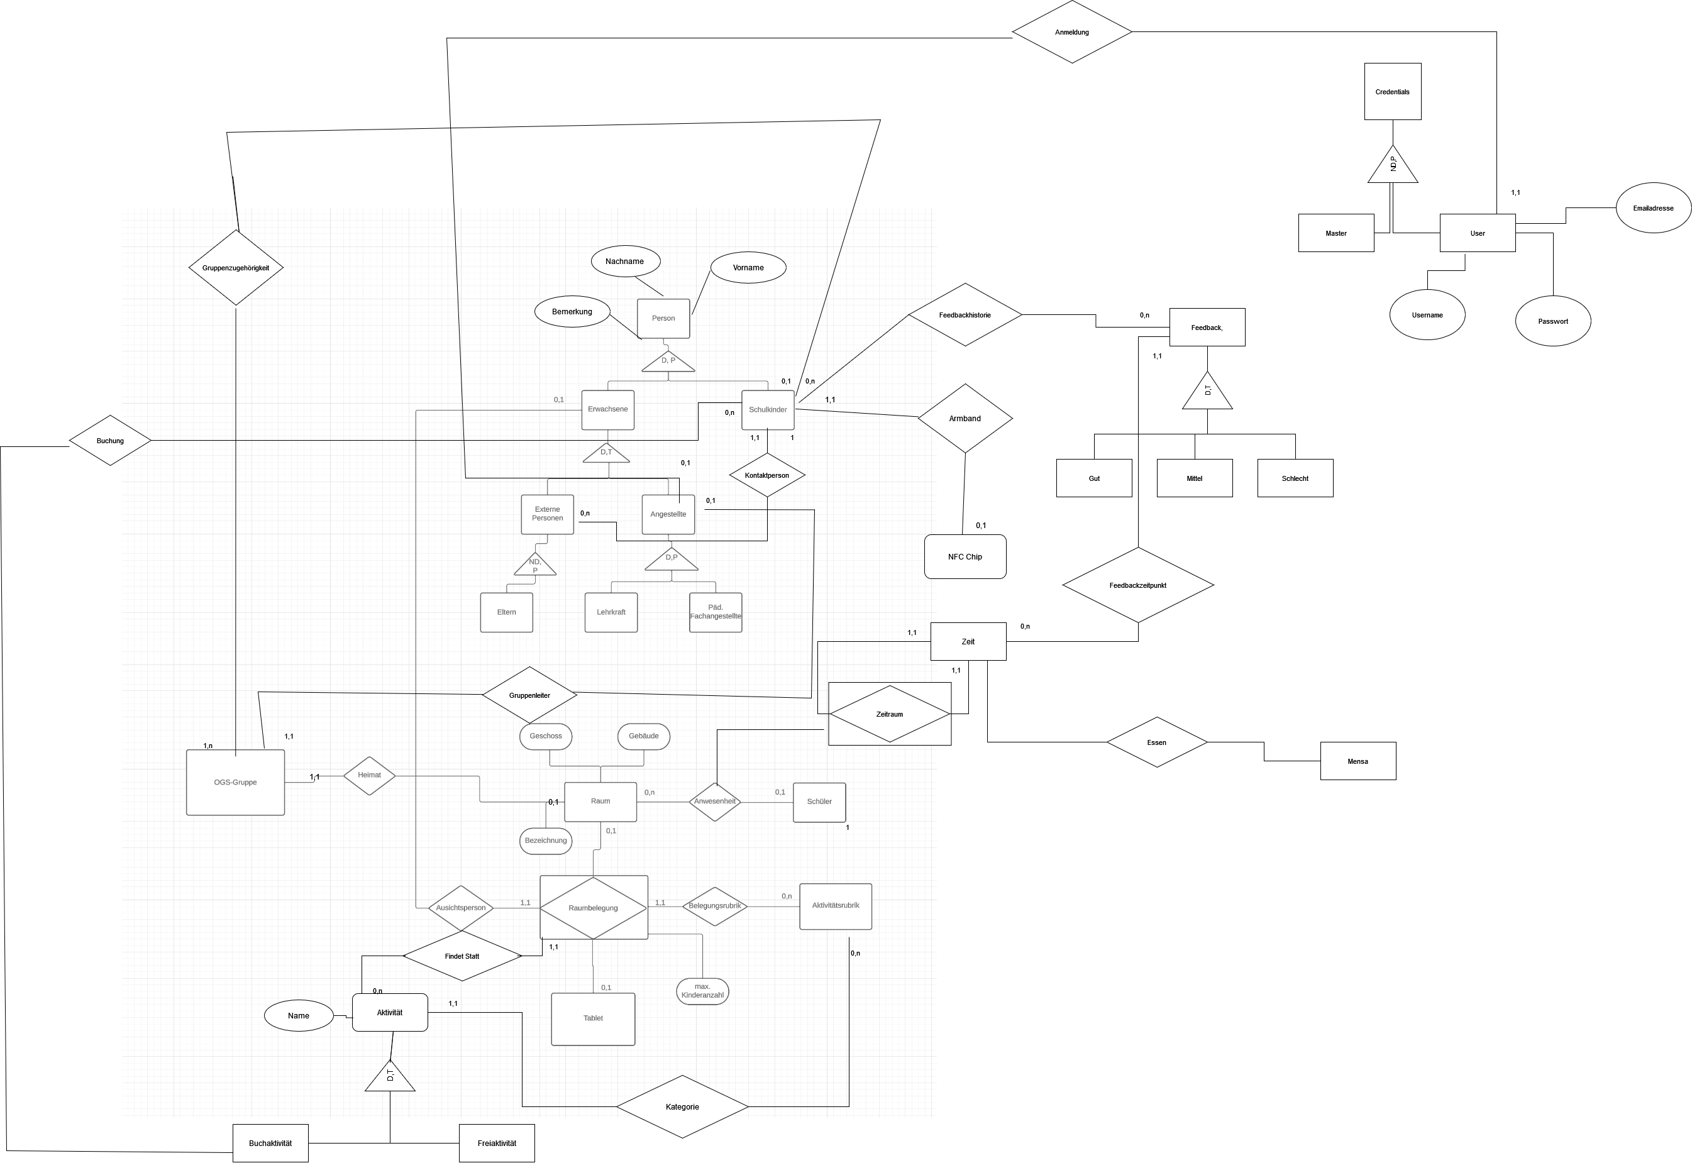
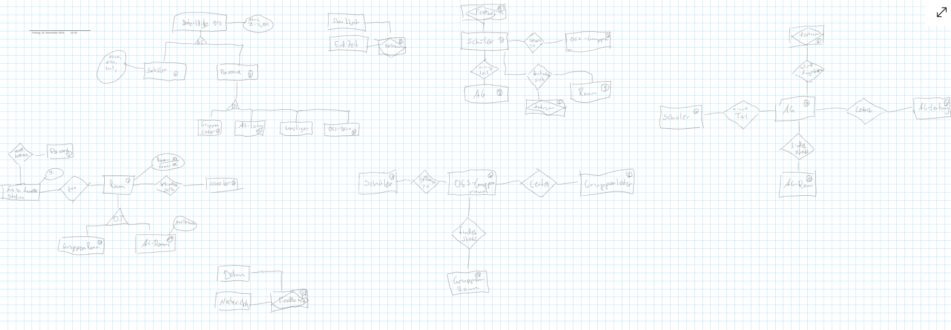
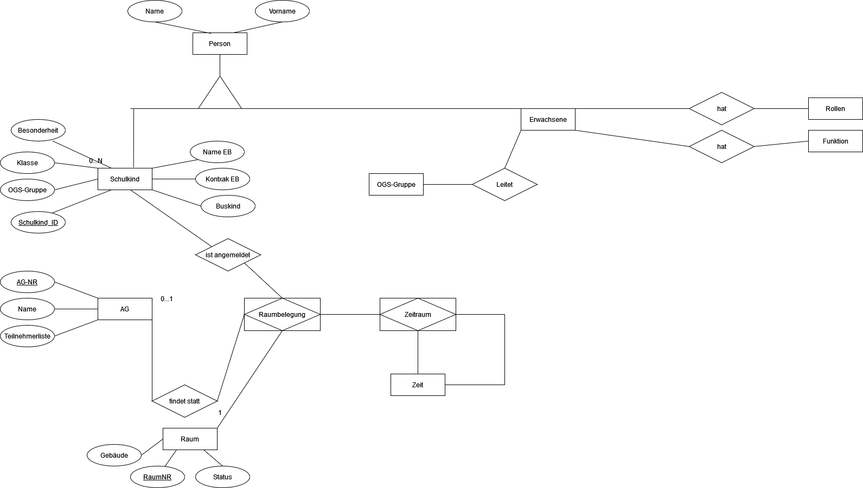
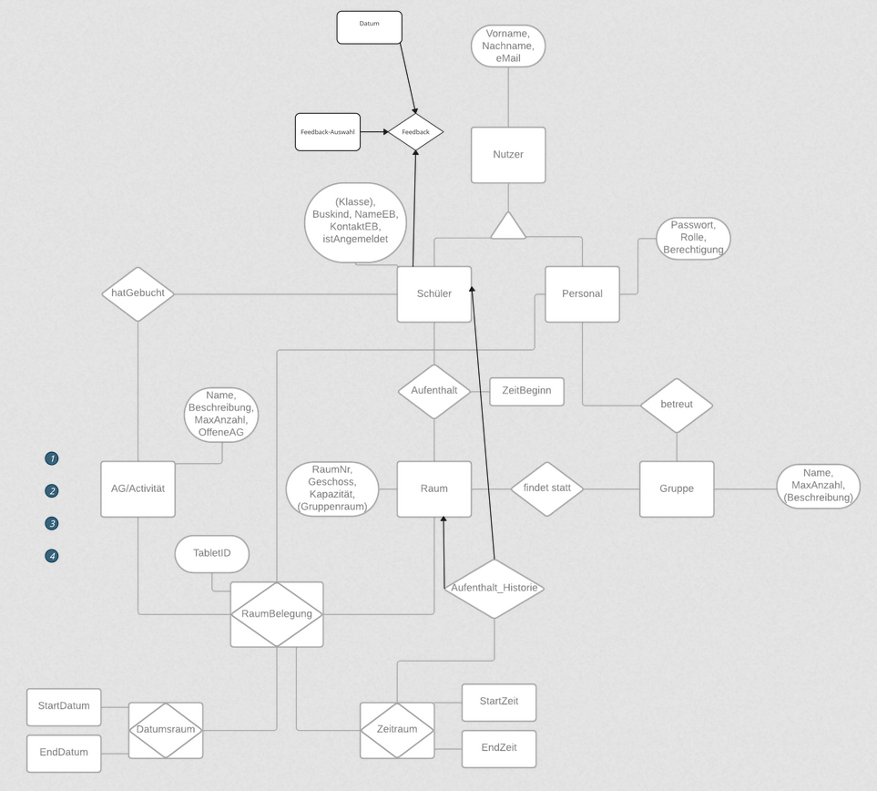
Backend
ERM Entwürfe

Slide 8
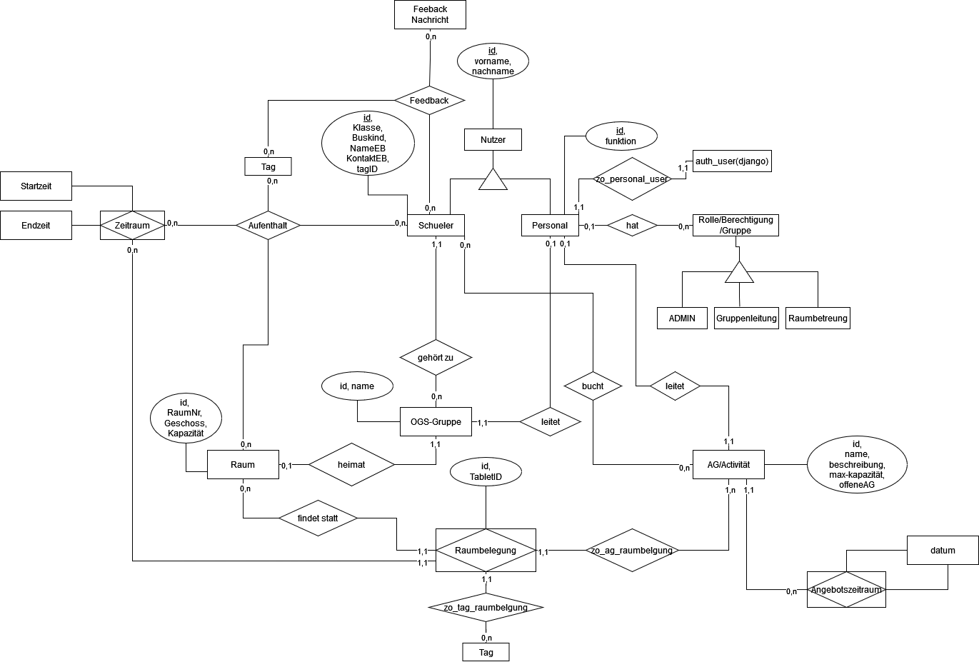
Backend
Gemeinsame ERM

Slide 9
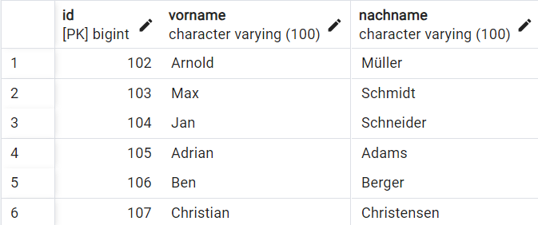
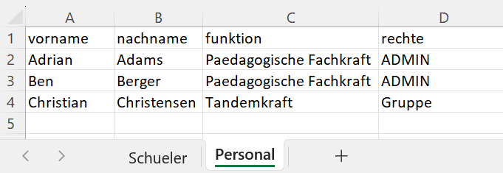
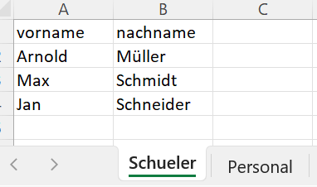
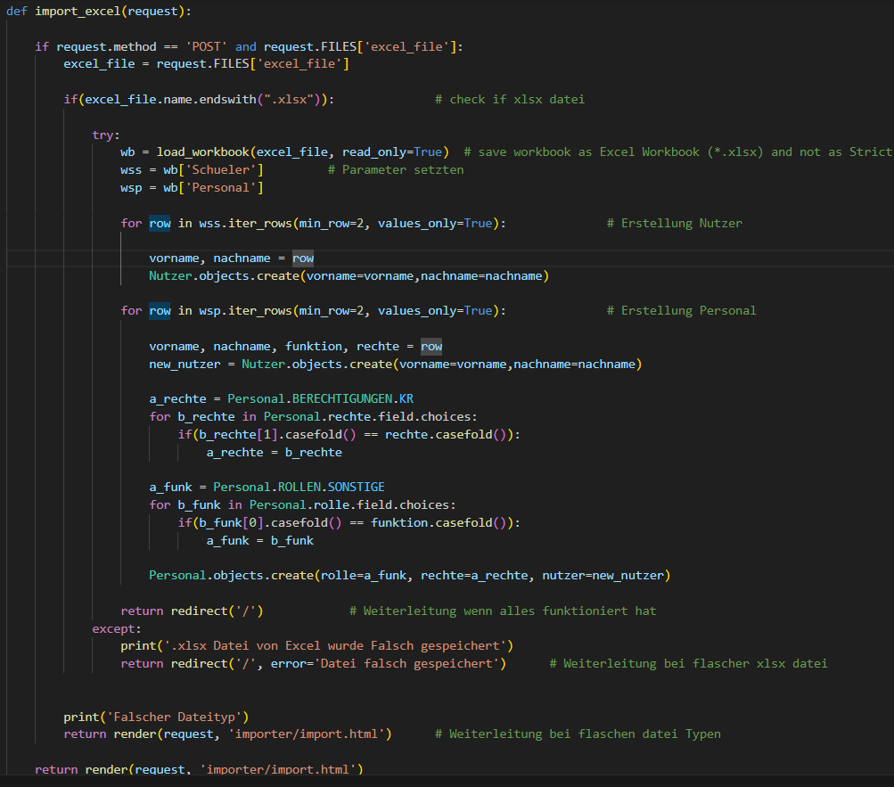
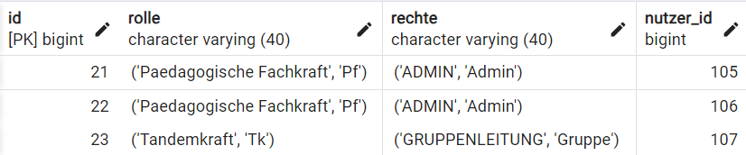
Backend
Exceldatein einlesen

Slide 10
Backend
Herausforderungen mit dem einlesen von Excel datei
Datein müssen als .xlsx gespeichert werden
Excel bietet zwei möglichkeiten zu speichern als .xlsx:
Excel-Arbeitsmappe
Strict Open XML-Arbeitsmappe
Nur Excel-Arbeitsmappe geht in Excel Versionen nach 2010
Fehler kann erkannt und ausgegeben werden
Alternative wäre Datein als .csv einzulesen
Nachteil: alle Tabellen müssten als eigene Datei hochgeladen werden

Slide 11
Backend
Was werden wir tun?
Einrichten einer gemeinsamen Datenbank über Docker
Erstellung Jira Epics, Tasks, und Subtasks Backlog des Kanban Boards
Funktionalitäten mit Frontend absprechen und implementieren

Slide 12
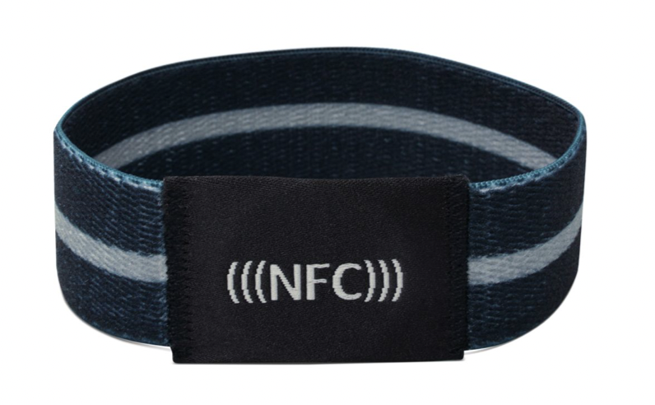
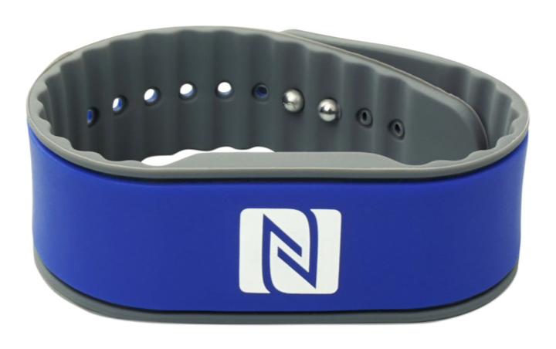
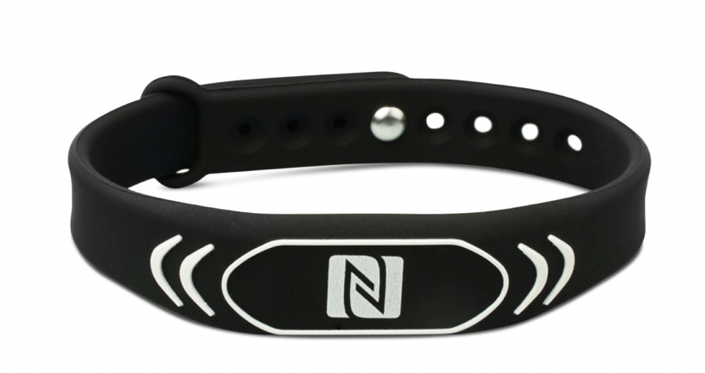
NFC
Was haben wir getan?
Hardware
Überlegt welche Art von NFC-Chip zu unseren Anforderungen passt -> NFC Typ 2
Weit verbreitet, mit den meisten Endgeräten kompatibel und ausreichend Speicherplatz
Armbänder rausgesucht, welche NFC-Chips dieser Art verbaut haben: NTAG216
https://www.nfc-tag-shop.de/NFC-Armband-Stoff-170-x-25-mm-NTAG216-924-Byte-anthrazit-Groesse-S-Durchmesser-54-mm/68847
https://www.nfc-tag-shop.de/NFC-Armband-Silikon-260-x-27-x-5-mm-NTAG216-924-Byte-blau/68558
https://www.nfc-tag-shop.de/NFC-Armband-Silikon-235-x-15-x-7-mm-NTAG216-924-Byte-schwarz/68709

Slide 13
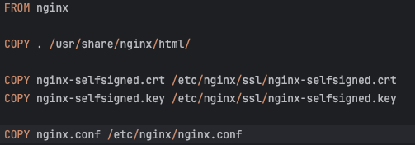
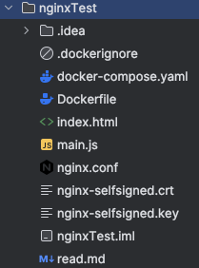
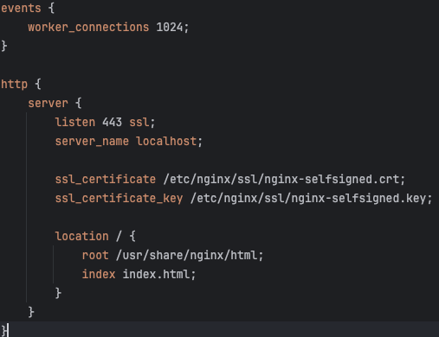
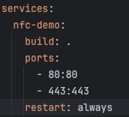
NFC
Was haben wir getan?
Software

Slide 14
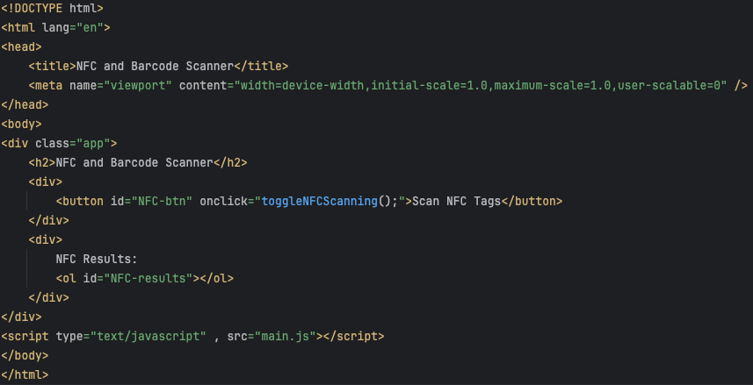
NFC
Was haben wir getan?
Entwicklung eines Prototyps

Slide 15
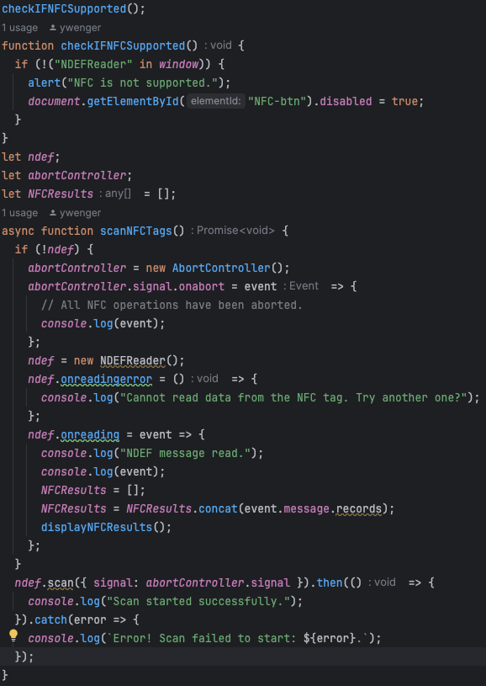
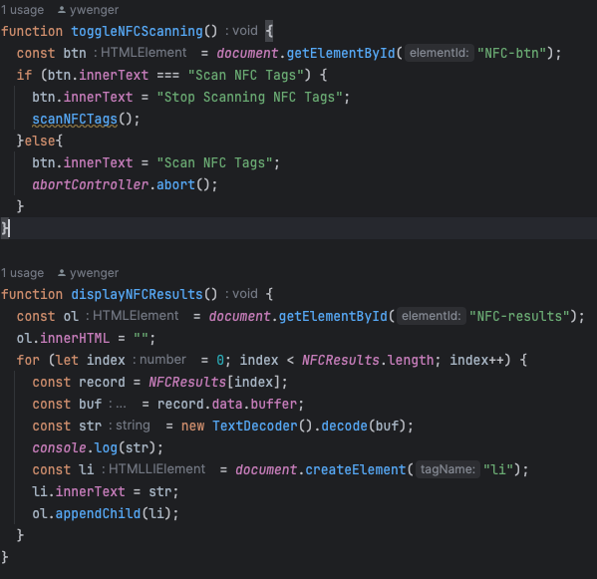
NFC
Was haben wir getan?
Entwicklung eines Prototyps

Slide 16
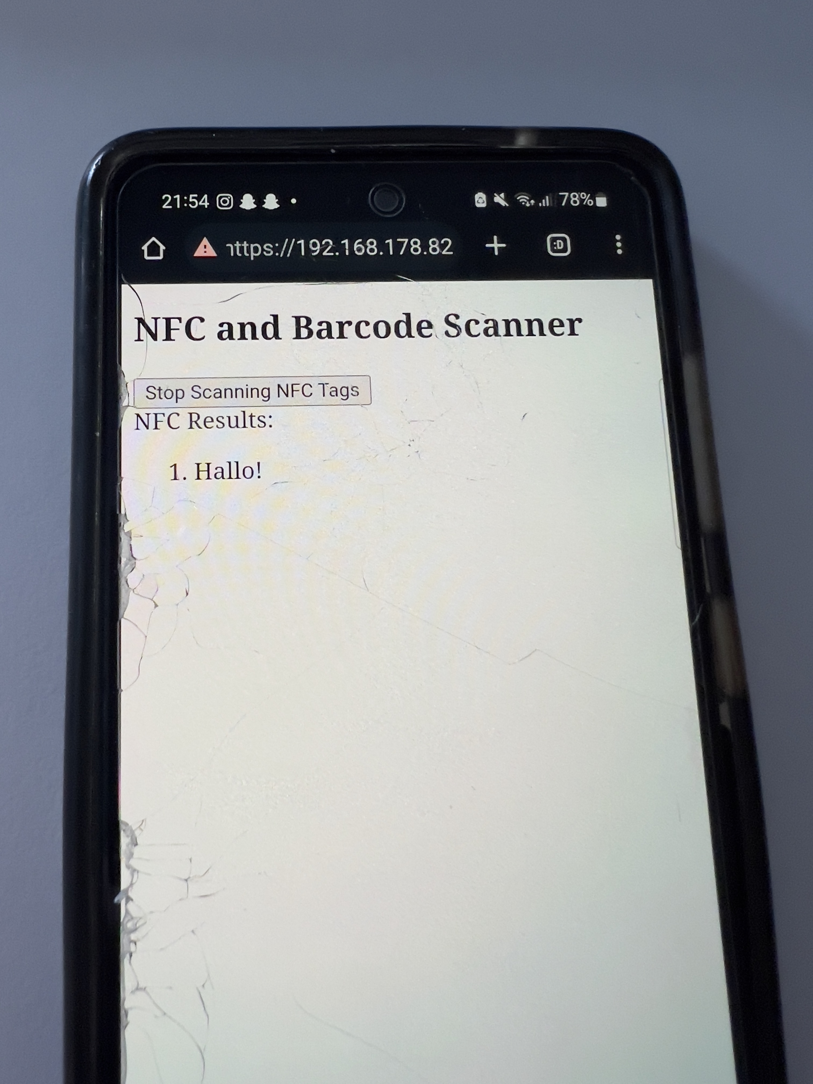
NFC
Was haben wir getan?

Slide 17
NFC
Was werden wir tun?
Optimierung und Weiterentwicklung des Prototyps
Integration in bisheriges Backend-System
Entwicklung eines Frontends für den Prototyp

Slide 18
Das sind unsere Fragen
An OGS
Wird die App auch im Hochformat benötigt?
Wird Zugriff auf die App von iPads des Schulwagens benötigt oder ist der Zugriff von Diensthandy/PC ausreichend?
Gibt es eine vollständige Liste mit existierenden Räumen und deren Nummern bzw. Bezeichnungen?

